Slide 1
EJECUCIÓN ACUMULADA DE GASTOS PRESUPUESTARIOS AL MES DE SEPTIEMBRE DE 2018 PARTIDA 28: SERVICIO ELECTORAL
UNIDAD TÉCNICA DE APOYO PRESUPUESTARIO
SENADO DE LA REPÚBLICA DE CHILE
Valparaíso, noviembre 2018

Slide 2
EJECUCIÓN ACUMULADA DE GASTOS A SEPTIEMBRE DE 2018 PARTIDA 28 SERVICIO ELECTORAL
Principales hallazgos
En el mes de SEPTIEMBRE, el Servicio Electoral registró una ejecución que ascendió a $1.721 millones, equivalente a un gasto de 7,2% respecto de la ley inicial, dicha ejecución es mayor en 3,3 puntos porcentuales respecto a igual mes del año 2017. Con ello, la ejecución acumulada al tercer trimestre de 2018 ascendió a $27.376 millones, equivalente a un 84,2% del presupuesto vigente y un 114,8% del presupuesto inicial que presentó un incremento consolidado de $8.687 millones, afectando principalmente al subtítulo 34 “servicio de la deuda” ($8.501 millones), para hacer frente a los gastos devengados al 31 de diciembre de 2017 (deuda flotante).
En cuanto a los programas, el 52% del presupuesto vigente para el ejercicio 2018, se concentra en Elecciones Parlamentarias y Presidencial, que al mes de SEPTIEMBRE alcanzó un nivel de ejecución de 96,1%.
A nivel global, el subtítulo que registra la menor erogación es adquisición de activos no financieros con un gasto de 24,5%, mientras que el mayor nivel de ejecución se registra en los subtítulos Integros al Fisco y Servicio de la deuda, ambos con un 100%, que a su vez representan el 26,1% del presupuesto vigente de la Partida.

Slide 3
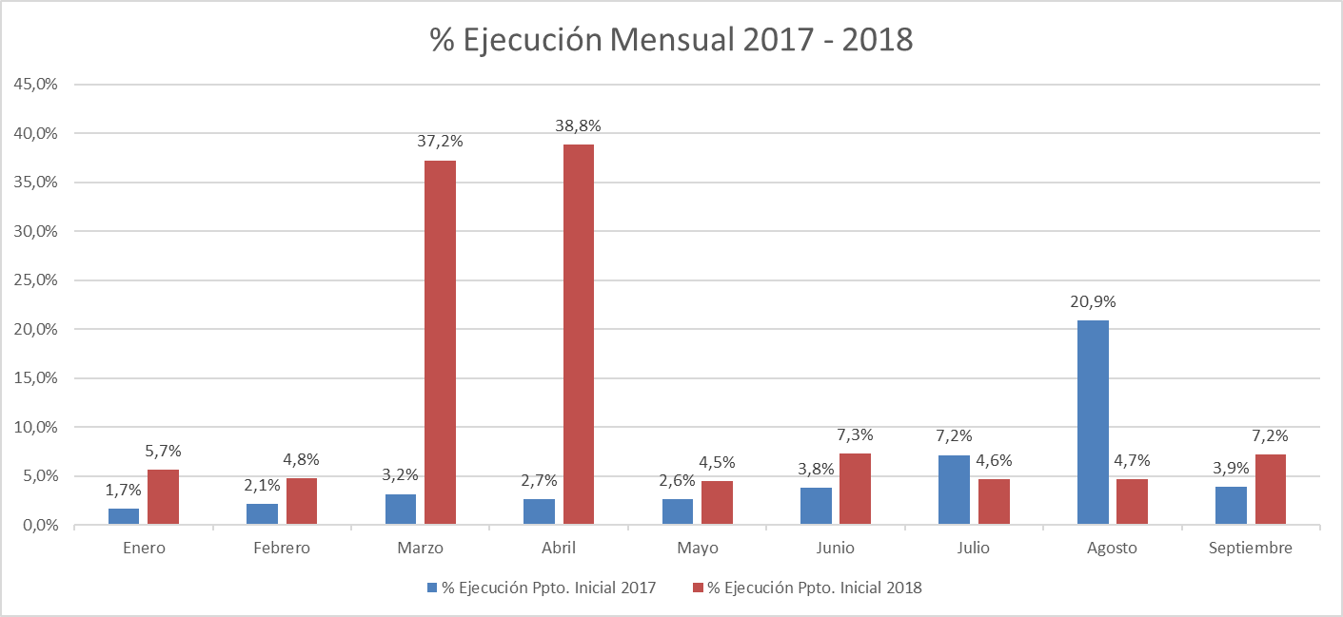
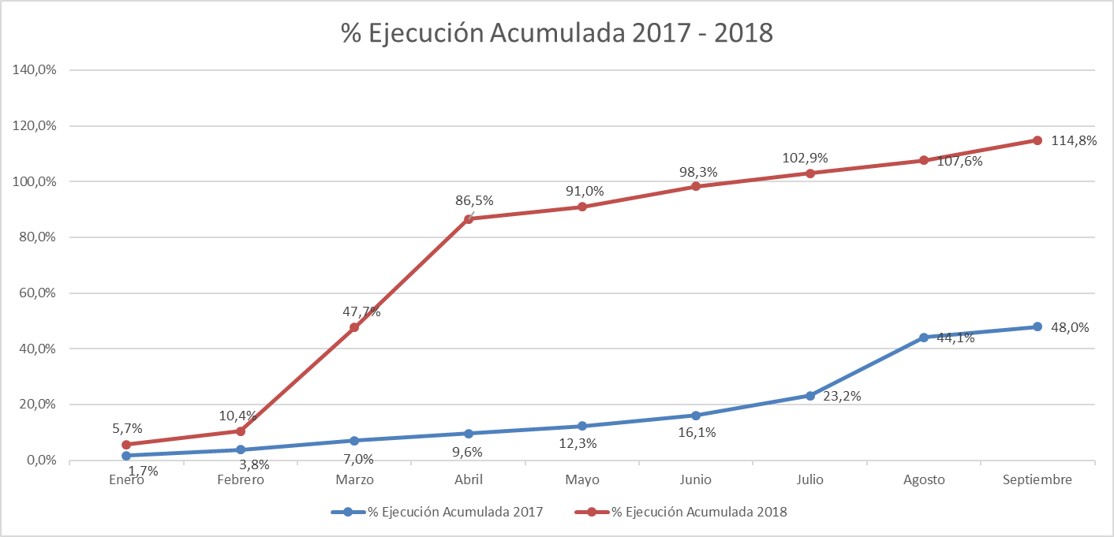
COMPORTAMIENTO DE LA EJECUCIÓN ACUMULADA DE GASTOS A SEPTIEMBRE DE 2018 PARTIDA 28 SERVICIO ELECTORAL

Slide 4
EJECUCIÓN ACUMULADA DE GASTOS A SEPTIEMBRE DE 2018 PARTIDA 28 SERVICIO ELECTORAL
en miles de pesos 2018
Subtítulo |  | Presupuesto 2018 |  |  | Ejecución
 |  | Ley 2018 | Vigente | Variación | Ejecución Acumulada | % de Ejecución Ley 2018 | % de Ejecución Ppto. Vigente
 | GASTOS | 23.840.798 | 32.527.698 | 8.686.900 | 27.375.582 | 114,8% | 84,2%
21 | GASTOS EN PERSONAL | 10.904.860 | 11.056.856 | 151.996 | 8.894.668 | 81,6% | 80,4%
22 | BIENES Y SERVICIOS DE CONSUMO | 12.677.255 | 12.730.611 | 53.356 | 9.765.087 | 77,0% | 76,7%
23 | PRESTACIONES DE SEGURIDAD SOCIAL | 0 | 0 | 0 | 157.200 | - | -
25 | INTEGROS AL FISCO | 11 | 11 | 0 | 11 | 100,0% | 100,0%
29 | ADQUISICIÓN DE ACTIVOS NO FINANCIEROS | 258.672 | 238.948 | -19.724 | 58.652 | 22,7% | 24,5%
34 | SERVICIO DE LA DEUDA | 0 | 8.501.272 | 8.501.272 | 8.499.964 | - | 100,0%

Slide 5
EJECUCIÓN ACUMULADA DE GASTOS A SEPTIEMBRE DE 2018 PARTIDA 28 RESUMEN POR CAPÍTULOS
en miles de pesos 2018
 |  |  | Presupuesto 2018 |  |  | Ejecución
Cap. | Prog. | Programa Presupuestario | Ley 2018 | Vigente | Variación | Ejecución Acumulada | % de Ejecución Ley 2018 | % de Ejecución Ppto. Vigente
01 |  | Servicio Electoral | 23.840.798 | 32.527.698 | 8.686.900 | 27.375.582 | 114,8% | 84,2%
 | 01 | Servicio Electoral | 14.619.671 | 15.599.467 | 979.796 | 11.111.395 | 76,0% | 71,2%
 | 03 | Elecciones Parlamentarias y Presidencial | 9.221.127 | 16.928.231 | 7.707.104 | 16.264.187 | 176,4% | 96,1%

Slide 6
EJECUCIÓN ACUMULADA DE GASTOS A SEPTIEMBRE DE 2018 PARTIDA 28. CAPÍTULO 01. PROGRAMA 01: SERVICIO ELECTORAL
en miles de pesos 2018
 |  |  |  | Presupuesto 2018 |  |  | Ejecución
Subt. | Ítem | Asig. | Clasificación Económica | Ley 2018 | Vigente | Variación | Ejecución Acumulada | % de Ejecución Ley 2018 | % de Ejecución Ppto. Vigente
 |  |  | GASTOS | 14.619.671 | 15.599.467 | 979.796 | 11.111.395 | 76,0% | 71,2%
21 |  |  | GASTOS EN PERSONAL | 9.860.674 | 9.837.991 | -22.683 | 7.803.417 | 79,1% | 79,3%
22 |  |  | BIENES Y SERVICIOS DE CONSUMO | 4.500.314 | 4.341.455 | -158.859 | 1.911.246 | 42,5% | 44,0%
23 |  |  | PRESTACIONES DE SEGURIDAD SOCIAL | 0 | 0 | 0 | 157.200 | - | -
 | 03 |  | Prestaciones Sociales del Empleador | 0 | 0 | 0 | 157.200 | - | -
25 |  |  | INTEGROS AL FISCO | 11 | 11 | 0 | 11 | 100,0% | 100,0%
 | 01 |  | Impuestos | 11 | 11 | 0 | 11 | 100,0% | 100,0%
29 |  |  | ADQUISICIÓN DE ACTIVOS NO FINANCIEROS | 258.672 | 238.948 | -19.724 | 58.652 | 22,7% | 24,5%
 | 04 |  | Mobiliario y Otros | 53.870 | 54.991 | 1.121 | 10.632 | 19,7% | 19,3%
 | 05 |  | Máquinas y Equipos | 82.080 | 74.212 | -7.868 | 16.556 | 20,2% | 22,3%
 | 06 |  | Equipos Informáticos | 66.690 | 59.425 | -7.265 | 22.818 | 34,2% | 38,4%
 | 07 |  | Programas Informáticos | 56.032 | 50.320 | -5.712 | 8.646 | 15,4% | 17,2%
34 |  |  | SERVICIO DE LA DEUDA | 0 | 1.181.062 | 1.181.062 | 1.180.869 | - | 100,0%
 | 07 |  | Deuda Flotante | 0 | 1.181.062 | 1.181.062 | 1.180.869 | - | 100,0%

Slide 7
EJECUCIÓN ACUMULADA DE GASTOS A SEPTIEMBRE DE 2018 PARTIDA 28. CAPÍTULO 01. PROGRAMA 03: ELECCIONES PARLAMENTARIAS Y PRESIDENCIAL
en miles de pesos 2018
 |  |  |  | Presupuesto 2018 |  |  | Ejecución
Subt. | Ítem | Asig. | Clasificación Económica | Ley 2018 | Vigente | Variación | Ejecución Acumulada | % de Ejecución Ley 2018 | % de Ejecución Ppto. Vigente
 |  |  | GASTOS | 9.221.127 | 16.928.231 | 7.707.104 | 16.264.187 | 176,4% | 96,1%
21 |  |  | GASTOS EN PERSONAL | 1.044.186 | 1.218.865 | 174.679 | 1.091.251 | 104,5% | 89,5%
22 |  |  | BIENES Y SERVICIOS DE CONSUMO | 8.176.941 | 8.389.156 | 212.215 | 7.853.841 | 96,0% | 93,6%
34 |  |  | SERVICIO DE LA DEUDA | 0 | 7.320.210 | 7.320.210 | 7.319.095 | - | 100,0%
 | 07 |  | Deuda Flotante | 0 | 7.320.210 | 7.320.210 | 7.319.095 | - | 100,0%

